Slide 1
산업시스템공학 2018011389 백은선
MEDIAPIPE HAND

Slide 2
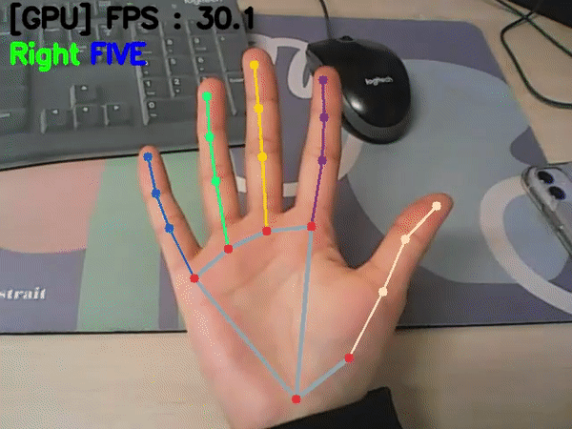
MediaPipe Hands - 진행사항
01
Gesture 예시
Mediapipe hand 논문에 나온 예시를 참고
Five, Four, Three, Two, One, Yeah,
Rock!, Spiderman!, Fist

Slide 3
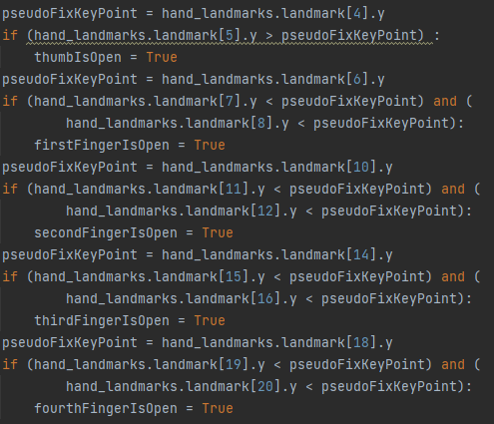

MediaPipe Hands - 진행사항
01
1번째 방법
손가락 가장 끝부분이 나머지 관절 부분보다
Y값이 작을 경우 손가락을 접었다고 인식

Slide 4
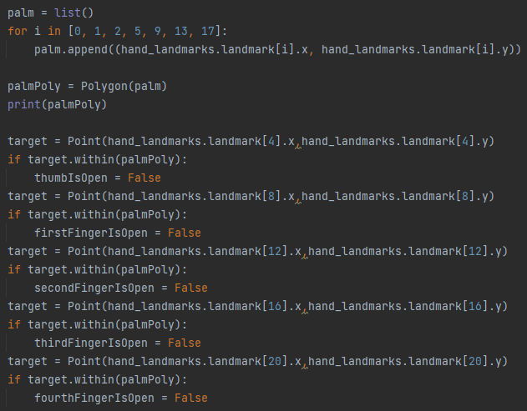
MediaPipe Hands - 진행사항
01
2번째 방법
0,1,2,5,9,13,17 포인트를 가지고 palm polygon을 만듦
손가락 끝부분이 palm안에 있을 경우 손가락을 접었다 인식

Slide 5
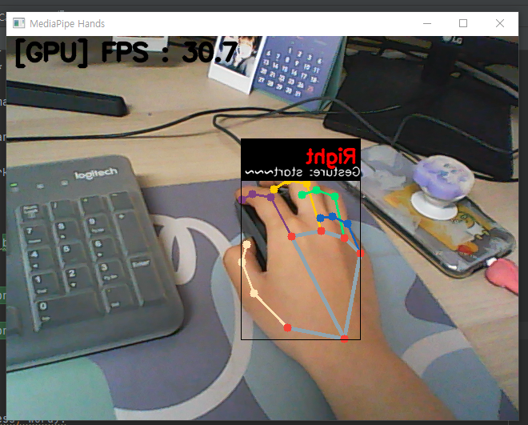
MediaPipe Hands - 향후계획
02
에러사항
양손인식은 되지만,
무슨 제스처인지는 한번에 한 개만 가능
양손 모두 가능하게 하는 중
2. 네모박스를 만들어서 넣으려고 했으나
Cv2.flip때문에 글씨도 뒤집어짐
해결방안 찾는 중

Slide 6
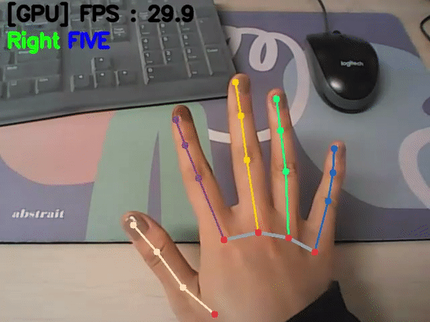
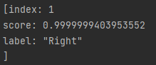
MediaPipe Hands - 향후계획
02
에러사항
3. 왼손 오른손 구분의 경우 mediapipe내의 multi_handedness를 이용
Classificaton을 print해보면
Label로 방향이 나오는 것을 확인할 수 있음
그러나, 정확도가 높지않음

Slide 7
감사합니다

